Slide 1
企业所得税汇算清缴
申报操作培训
讲师：张小刚 日期：2021年3月29日

Slide 2
企业所得税汇算清缴
1
功能概述
2
(查账征收)企业所得税汇算清缴_申报流程
目
录
3
(核定征收)企业所得税汇算清缴_申报流程
CONTENTS
4
企业所得税汇算清缴_申报表查询与打印
5
企业所得税汇算清缴_申报表更正与作废
6
企业所得税汇算清缴_税款缴纳

Slide 3
1
企业所得税汇算清缴
功能概述

Slide 4
企业所得税汇算清缴概述
企业所得税汇算清缴是指纳税人在纳税年度终了后5个月内，依照税收法律、法规、规章及其他有关企业所得税的规定，自行计算全年应纳税所得额和应纳所得税额，根据月度或季度预缴的所得税数额，确定该年度应补或者应退税额，并填写年度企业所得税纳税申报表，向主管税务机关办理年度企业所得税纳税申报、提供税务机关要求提供的有关资料、结清全年企业所得税税款的行为。
执行力的研究背景
执行力的研究背景

Slide 5
2
（查账征收）企业所得税汇算清缴
申报流程

Slide 6
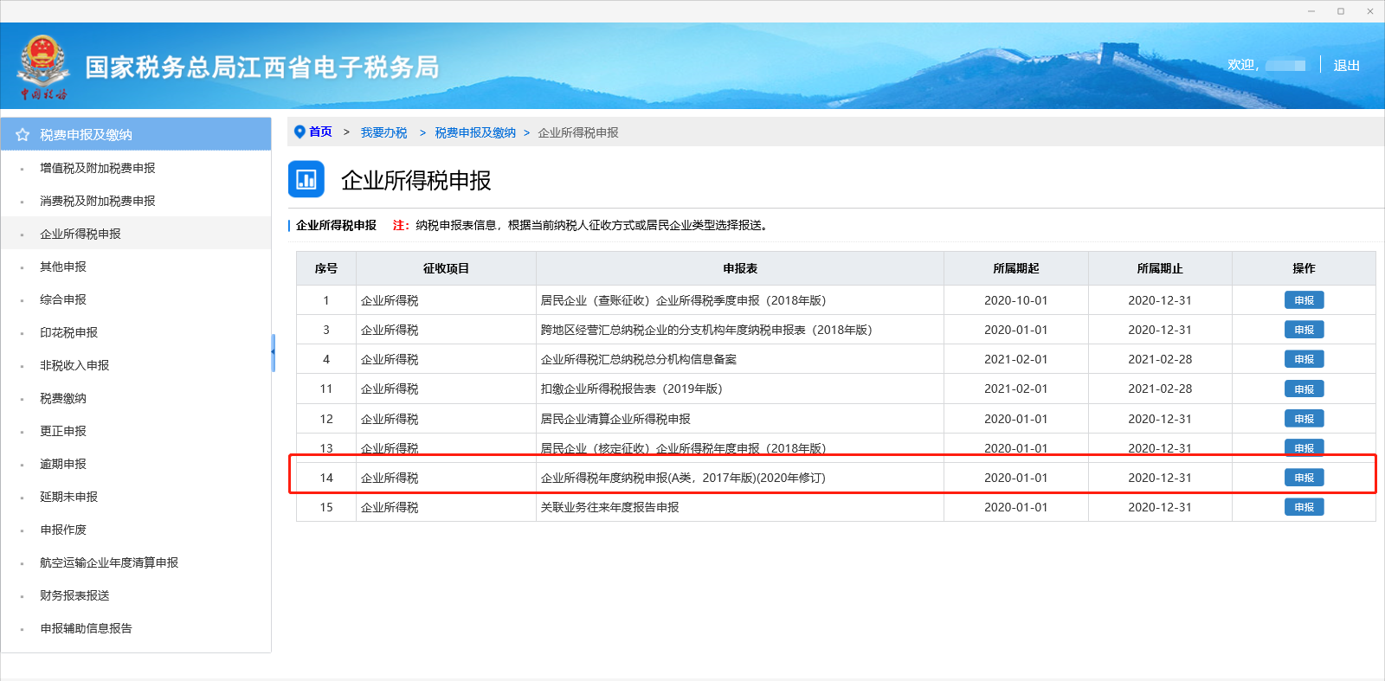
（查账征收）企业所得税汇算清缴申报_功能路径
登录电子税务局，点击首页的【我要办税】-【税费申报及缴纳】-【企业所得税申报】-【企业所得税申报年度纳税申报(A类，2017年版)(2020年修订)】，进入企业基础信息表填写界面。

Slide 7
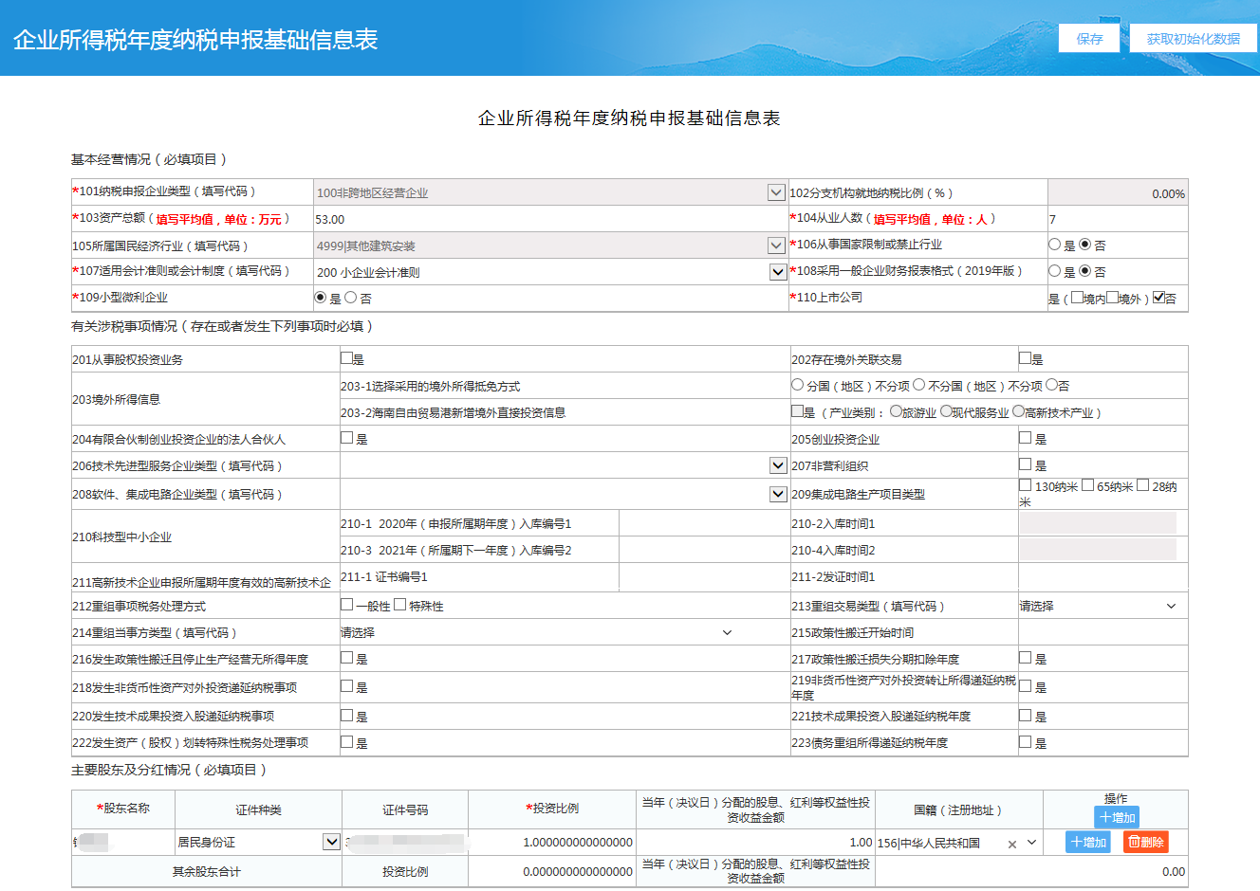
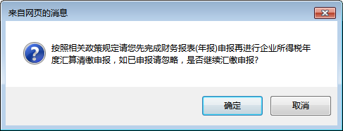
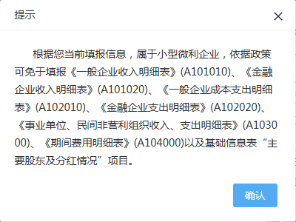
（查账征收）企业所得税汇算清缴申报_基础信息表填写
在企业基础信息表填写界面，系统弹出财务报表年报申报提醒，自动获取初始化数据，如小型微利企业则自动弹出引导提示信息。确认基础信息表无误后点击【保存】按钮，进入勾选表单。

Slide 8
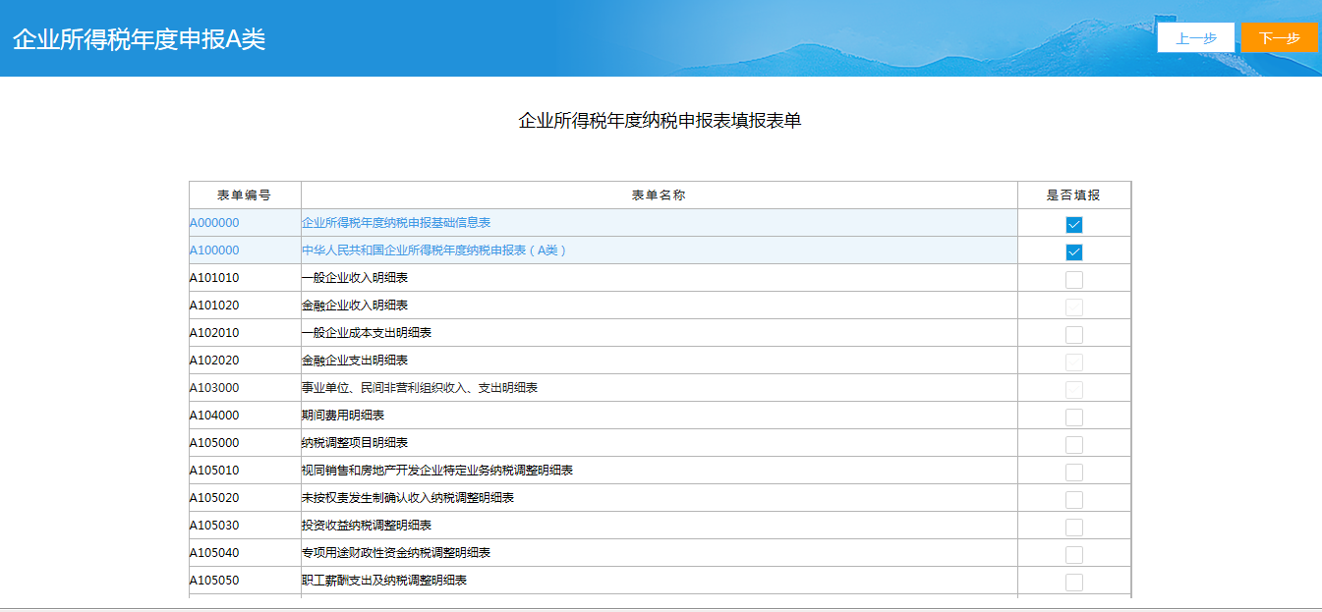
（查账征收）企业所得税汇算清缴申报_申报表勾选
在填报表单勾选界面，勾选需要填写的表单，点击【下一步】，进入申报表填写界面。

Slide 9
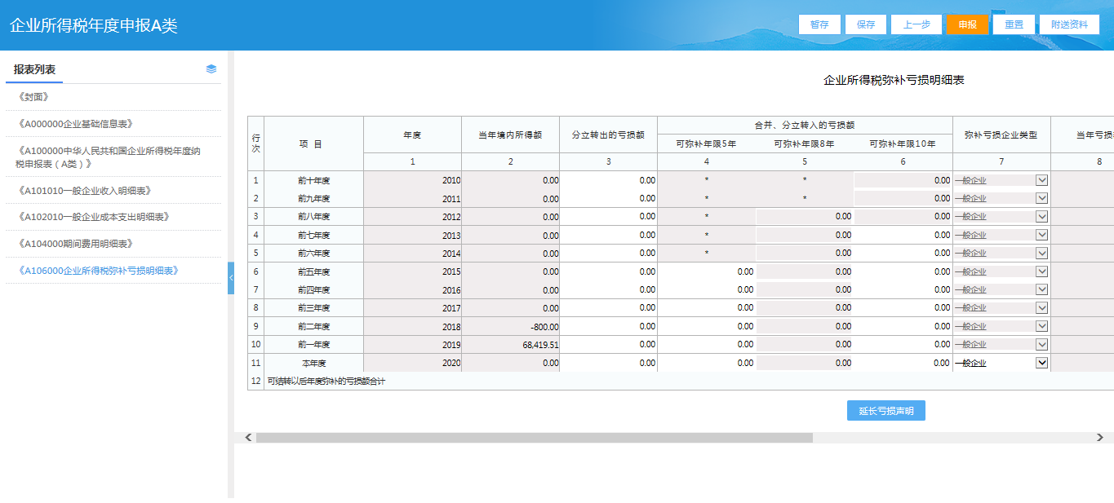
（查账征收）企业所得税汇算清缴申报_申报表填写
在填写申报表页面，左侧为所有报表列表展示，点击表单可进行切换；点击小竖条可隐藏报表列表，再点击可显示。根据全年应纳税所得额和应纳所得税额，以及月季度预缴的所得税数额，确定该年度应补或者应退税额，并填写在相应表单和栏次。
填写报表后，若不想立即申报，则可点击【暂存】，可立刻保存当前数据到系统，下次打开报表即会带出填写的数据；点击【保存】，则可自查表单内是否存在异常数据，无异常数据则可保存数据到系统。
若带出的表单或者表单数据不正确，点击【重置】，重新加载表单初始化数据，然后重新填写。

Slide 10
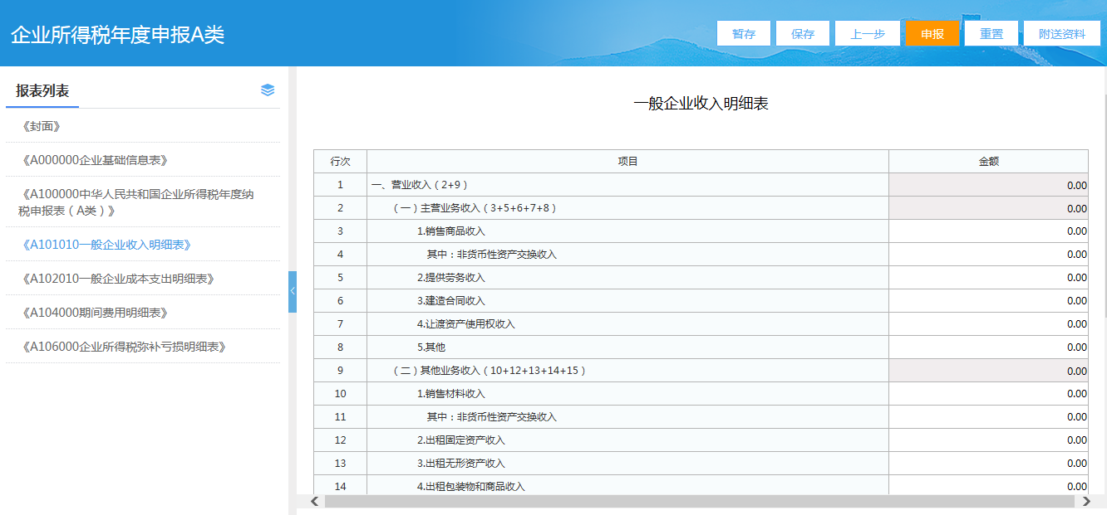
（查账征收）企业所得税汇算清缴申报_申报表填写
在填写申报表页面，左侧为所有报表列表展示，点击表单可进行切换；点击小竖条可隐藏报表列表，再点击可显示。
填写报表后，若不想立即申报，则可点击【暂存】，可立刻保存当前数据到系统，下次打开报表即会带出填写的数据；点击【保存】，则可自查表单内是否存在异常数据，无异常数据则可保存数据到系统。
若带出的表单或者表单数据不正确，点击【重置】，重新加载表单初始化数据，然后重新填写。

Slide 11
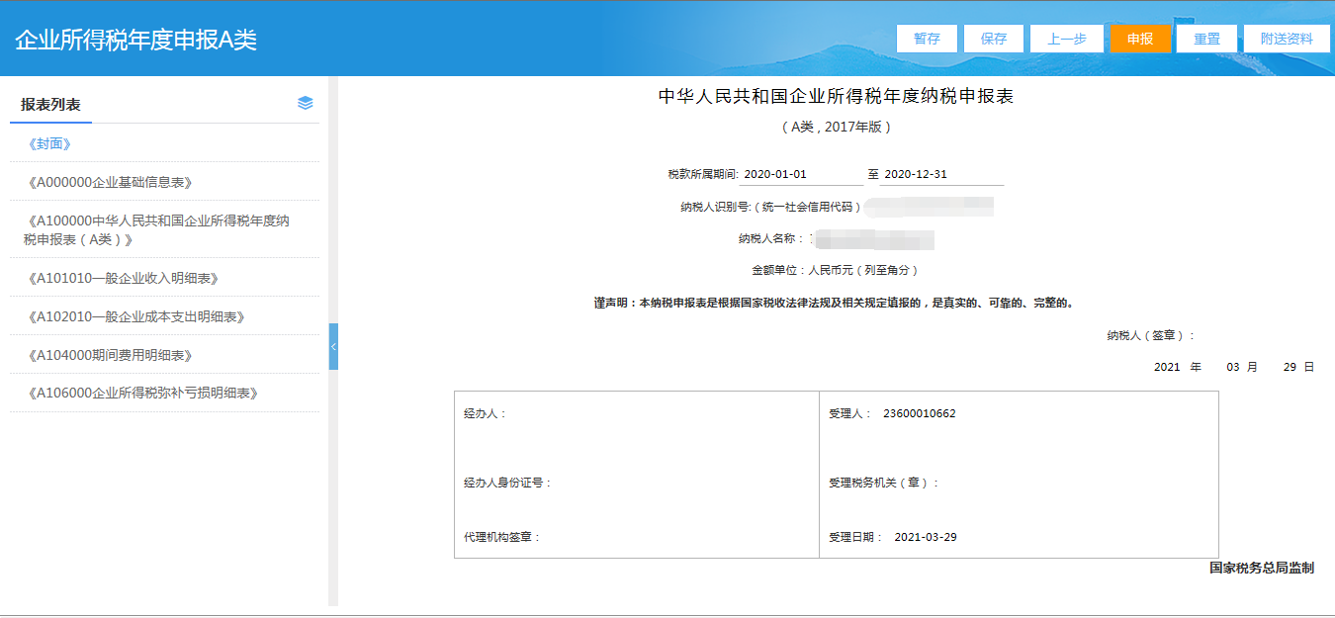
（查账征收）企业所得税汇算清缴申报_申报表填写
如有需要上传证明资料，点击【附列资料】，可进行在线上传。
所有申报表单确认无误后，点击【申报】按钮，可提交申报。

Slide 12
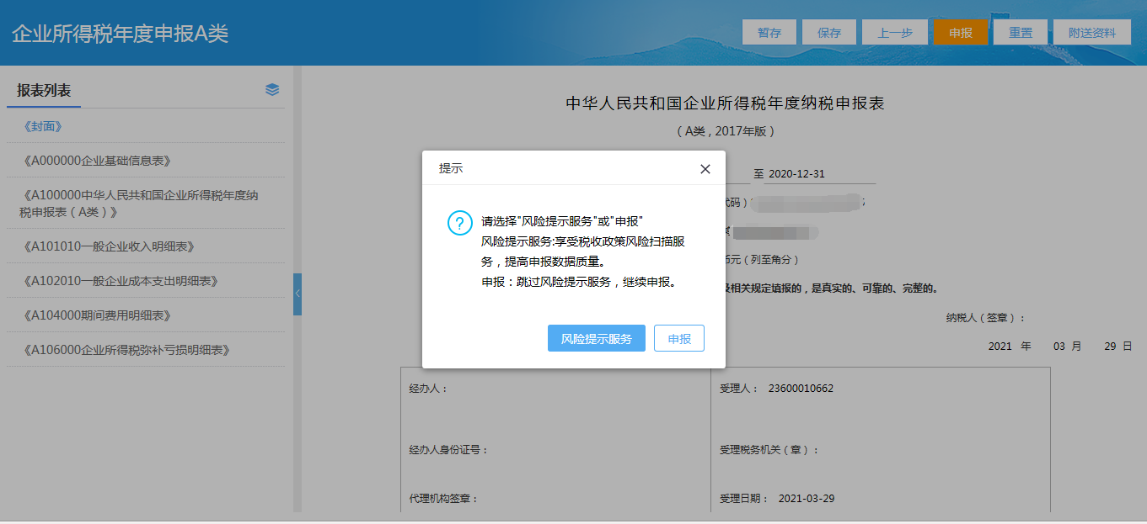
（查账征收）企业所得税汇算清缴申报_申报表填写
填写完申报表，点击【申报】按钮，点击弹窗内的【风险提示服务】可查看当前报表中存在风险的事项，如核实无误，可点击【申报】按钮，提交申报数据。

Slide 13
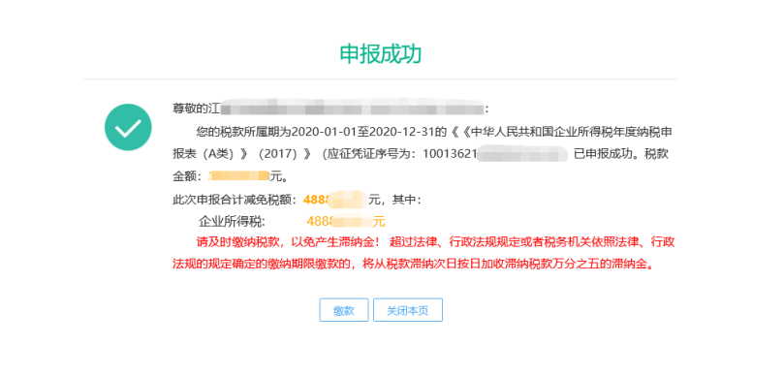
（查账征收）企业所得税汇算清缴申报_申报结果
提交申报数据后，系统返回申报结果。在该界面，可点击【缴款】按钮直接发起缴款，也可点击【关闭本页】按钮关闭该页面，结束操作。

Slide 14
3
（核定征收）企业所得税汇算清缴
申报流程

Slide 15
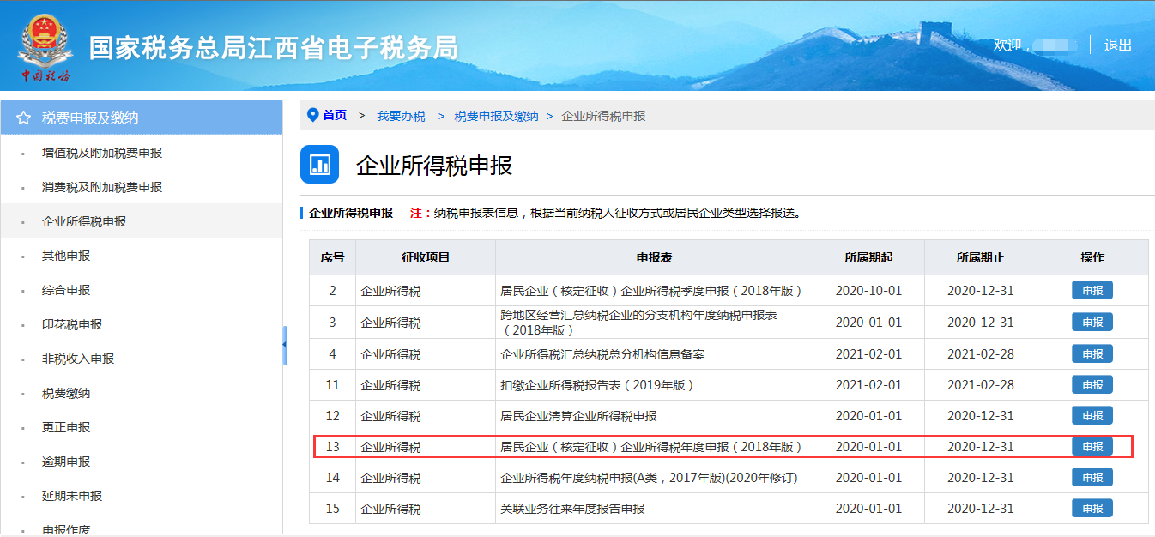
（核定征收）企业所得税汇算清缴申报_功能路径
登录电子税务局，点击首页的【我要办税】-【税费申报及缴纳】-【企业所得税申报】-【居民企业(核定征收)企业所得税年度申报(2018年版)】，进入初始化界面。

Slide 16
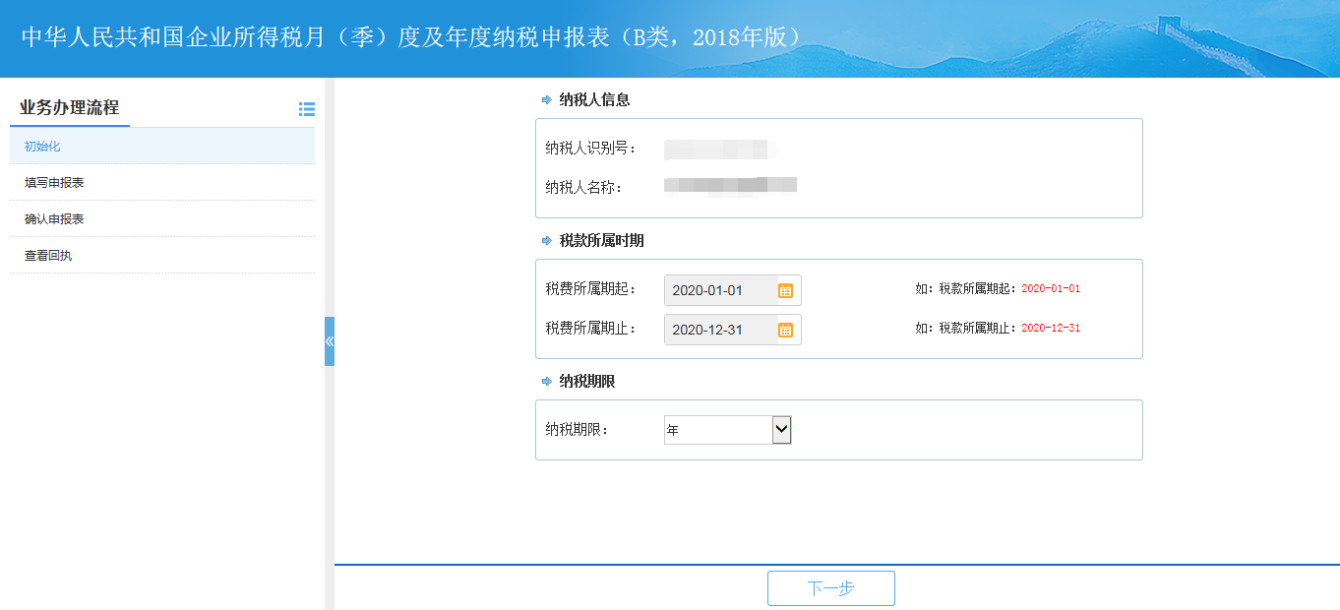
（核定征收）企业所得税汇算清缴申报_初始化
在初始化界面，核对税款所属期，点击【下一步】按钮进入申报表填写界面。

Slide 17
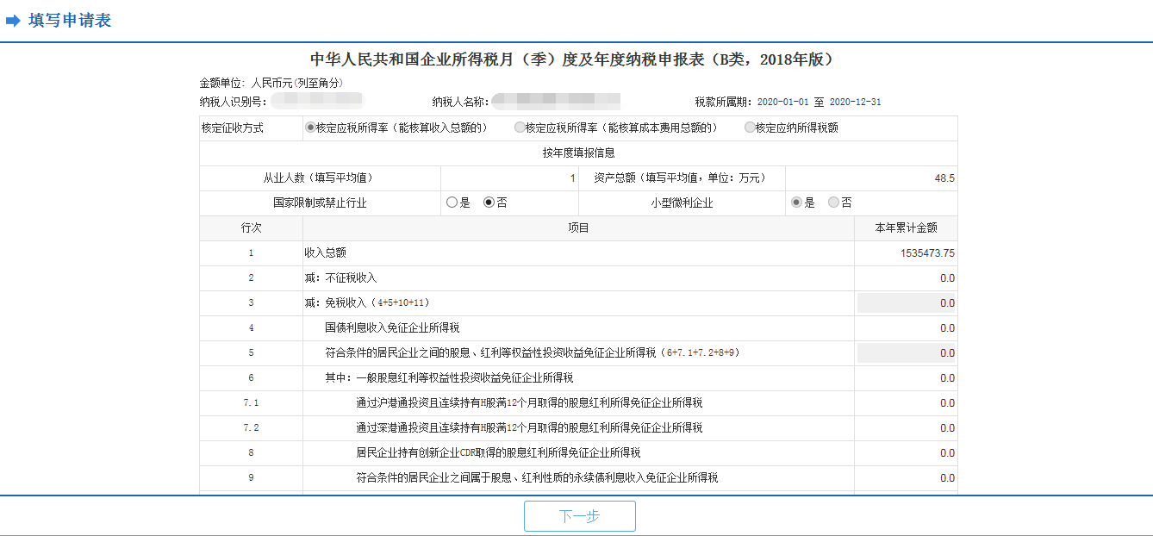
（核定征收）企业所得税汇算清缴申报_申报表填写及确认
在申报表填写界面，根据全年应纳税所得额和应纳所得税额，以及月季度预缴的所得税数额，确定该年度应补或者应退税额，填写在相应表单和栏次。填写完毕后，点击【下一步】按钮，并在申报表确认页面点击【确认】按钮，提交申报。

Slide 18
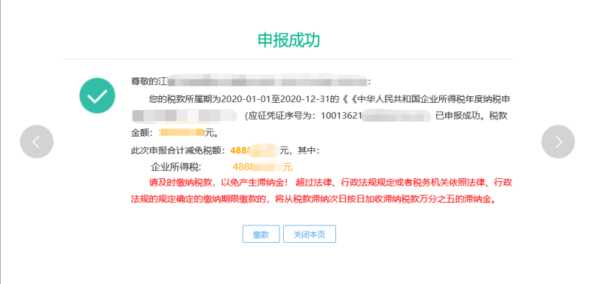
（核定征收）企业所得税汇算清缴申报_申报结果
提交申报数据后，系统返回申报结果。在该界面，可点击【缴款】按钮直接发起缴款，也可点击【关闭本页】按钮关闭该页面，结束操作。

Slide 19
4
企业所得税汇算清缴
申报表查询与打印

Slide 20
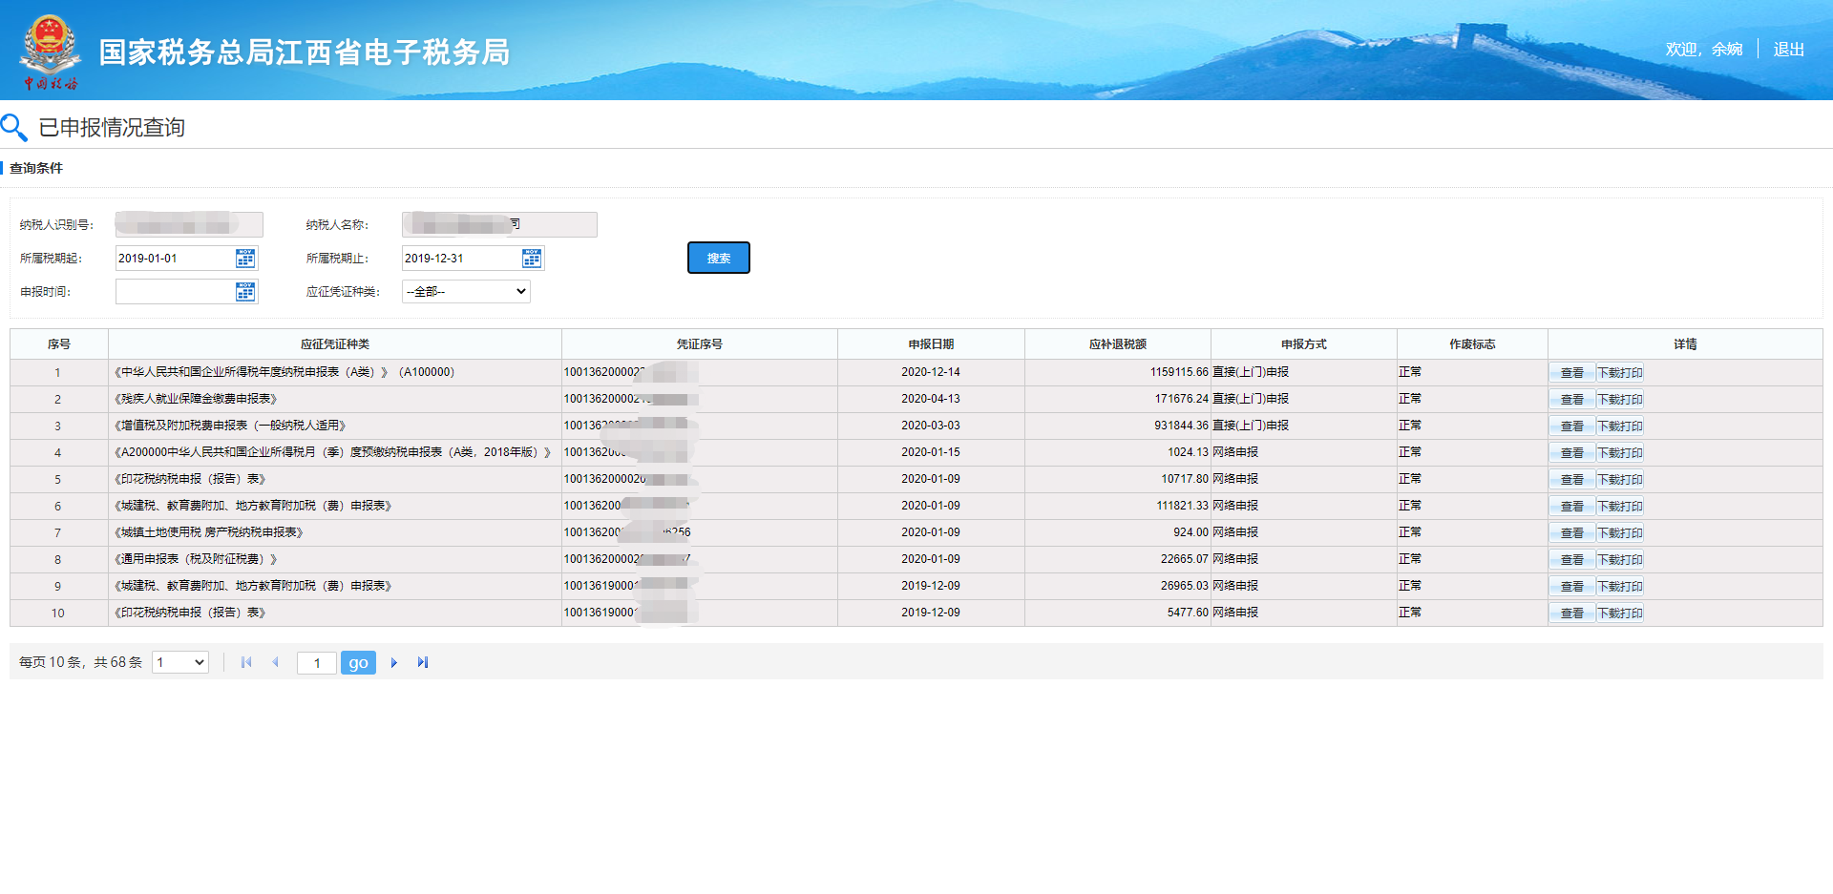
企业所得税汇算清缴申报表查询与打印
登录电子税务局，点击首页的【我要查询】-【申报信息查询】进入查询模块。调整“所属期起”“所属期止”等条件，点击【查询】，查询出对应的报表数据，点击操作栏的“查看”或“下载打印”按钮进行相应的查看和打印操作。
注意，查询时务必确认所属期起止是否正确，并且电子税务局目前只支持通过电子税务局渠道申报的报表，通过其他渠道申报的报表暂不支持，后续优化会逐渐支持其他渠道申报的报表查询打印。

Slide 21
5
企业所得税汇算清缴
申报表更正与作废

Slide 22
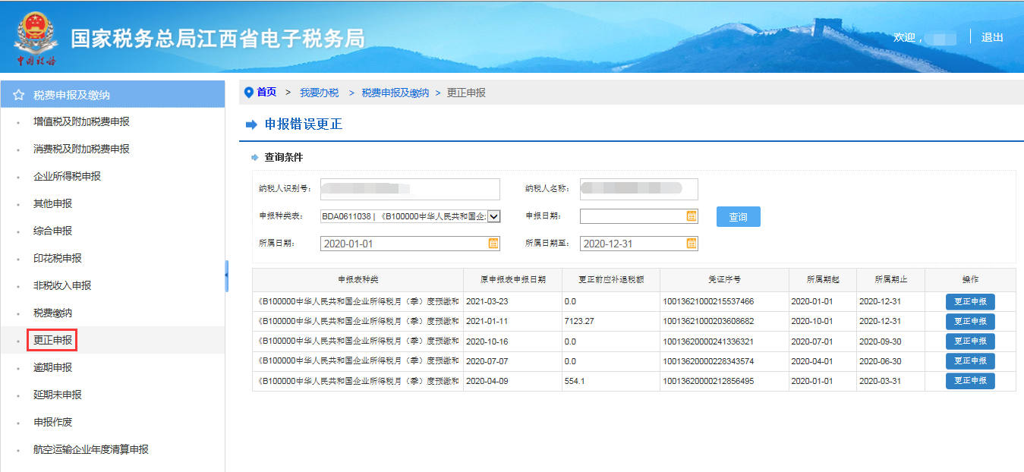
企业所得税汇算清缴申报表更正
若操作人员发现已经申报完成的报表填写有误，可登录电子税务局，点击首页的【我要办税】-【税费申报及缴纳】-【更正更正】按钮，在申报错误更正界面，选择“申报表种类”，调整“所属期起”“所属期止”等条件，点击【查询】，查询出对应的报表数据，点击操作栏的【更正申报】进行进行更正。更正申报表修改后可重新提交申报。

Slide 23
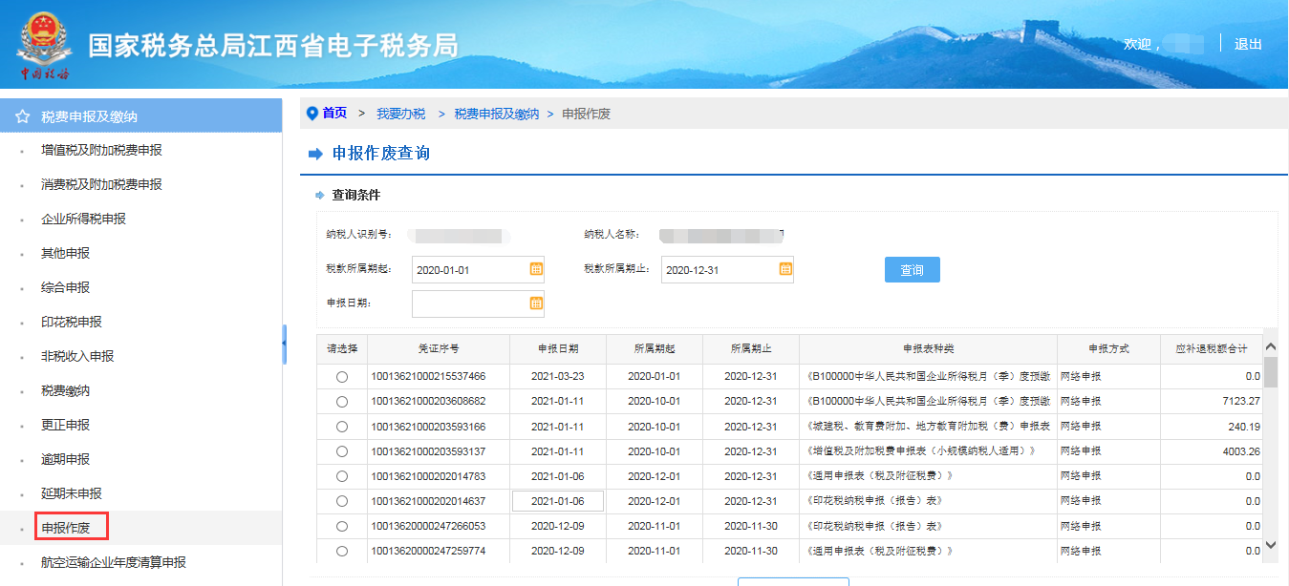
企业所得税汇算清缴申报表作废
若操作人员发现已经申报完成的报表填写有误，可登录电子税务局，点击首页的【我要办税】-【税费申报及缴纳】-【申报作废】按钮，在申报作废查询界面，调整“所属期起”“所属期止”等条件，点击【查询】，查询出对应的报表数据，勾选对应序号，点击【查看明细】按钮进入申报表作废申请单页面。

Slide 24
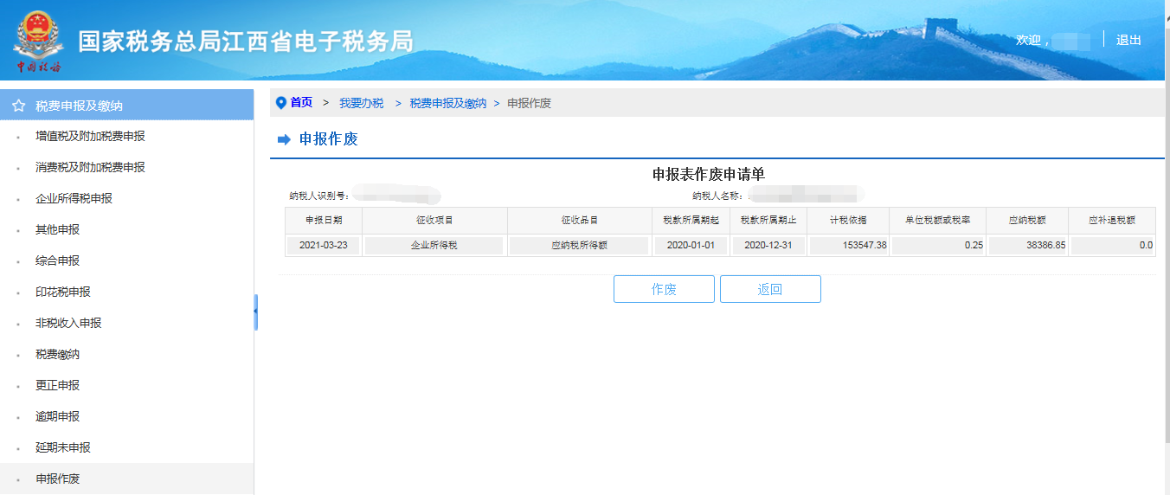
企业所得税汇算清缴申报表作废
申报表作废申请单页面，核对申报表明细，确认要作废的话，点击【作废】按钮，提交作废申请，系统返回作废成功回执。
注意，已经缴款完成的申报表，不允许作废，只能进行更正操作。

Slide 25
6
企业所得税汇算清缴
税款缴纳

Slide 26
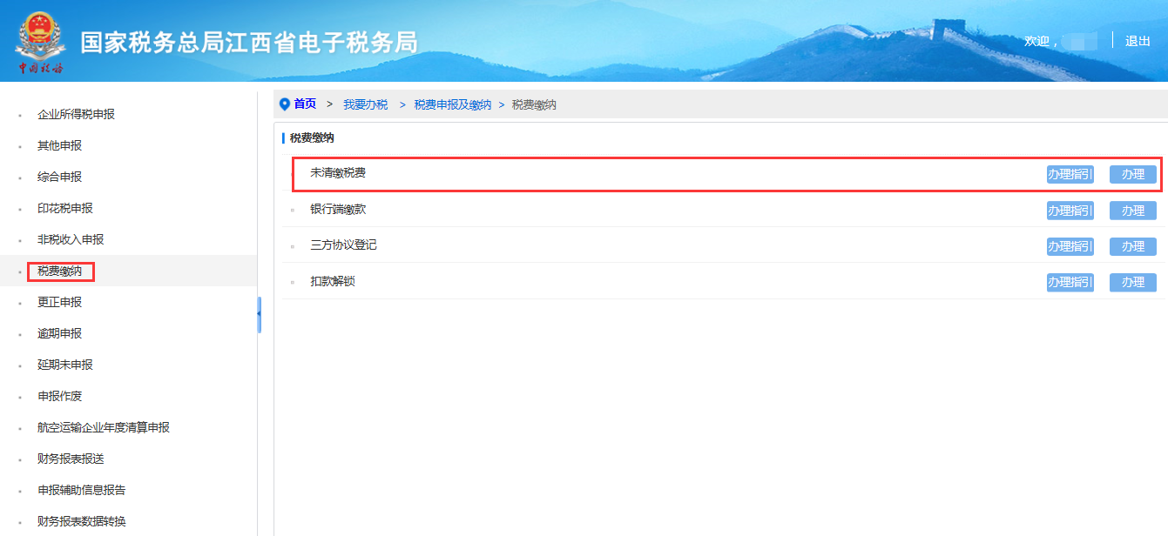
企业所得税汇算清缴税款缴纳
如果纳税人在汇算清缴申报表提交成功后未立即缴纳税款，可登录电子税务局通过未清缴税费查询缴纳。点击首页的【我要办税】-【税费申报及缴纳】-【税费缴纳】-【未清缴税费】，进入未清缴税费查询界面。

Slide 27
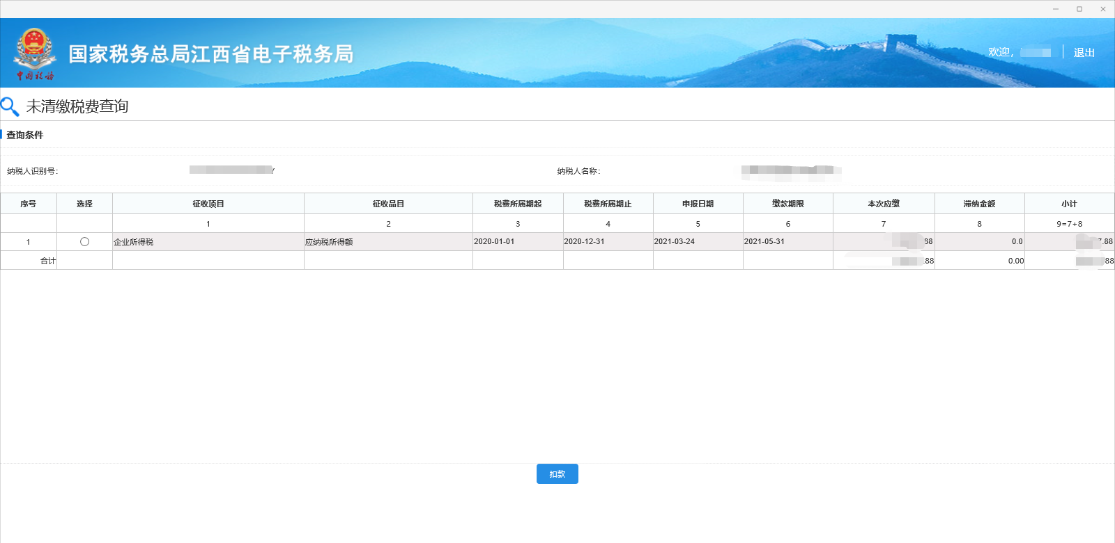
企业所得税汇算清缴税款缴纳
在未清缴税费查询界面，申报成功但未缴纳税款的数据会显示出来，勾选对应栏次，点击【扣款】按钮，进行缴款操作。
若纳税人签订了三方协议，系统默认使用三方协议扣款；若纳税人未签订三方协议，系统则提示纳税人采用银联的方式进行扣款，扣款成功后申报业务流程结束。

Slide 28
感谢观看

